Slide 1


Studiedag energie-besparing bij scholen
ENERGY4SCHOOL
Ir. Matthias Zuliani
2022-03-24

Slide 2

Toelichting project
Energy4School project:
  innovatief financieringsmodel aanbieden aan scholengemeenschappen
  investeringen in energiebesparende maatregelen worden betaald via de energiekostbesparing voor de school.
  financiering van de investeringen gebeurt in belangrijke mate door ouders, leerkrachten en sympathisanten → opzetten van een (burger)coöperatie.
  energiebesparende maatregelen omvatten zowel:
    quick-wins (vb. optimalisatie van de regelinstellingen, wijziging gebruikersgedrag)
    beperkte en uitgebreidere investeringen (vb. isolatie leidingen, vernieuwing regeling verwarming, vernieuwing ketels, vernieuwing verlichting, isoleren van daken of muren, plaatsen PV-installatie).
Hoofddoelen:
  Realisatie van energiekostbesparing
  Sensibilisering
  Maatschappelijke bijdrage
  Ontzorging van de school
  Mobilisering van beschikbare middelen

Slide 3





Project partners
studie wordt uitgevoerd op scholengemeenschap RHIZO uit Kortrijk.
Goodplanet : educatief luik
Vandelanotte : financieel adviseur
Ingenium : projectcoördinator, energieadviseur en implementatie energiemonitoring
Signpost : communicatie en helpdesk
Energis : softwareplatform voor energiemonitoring

Slide 4
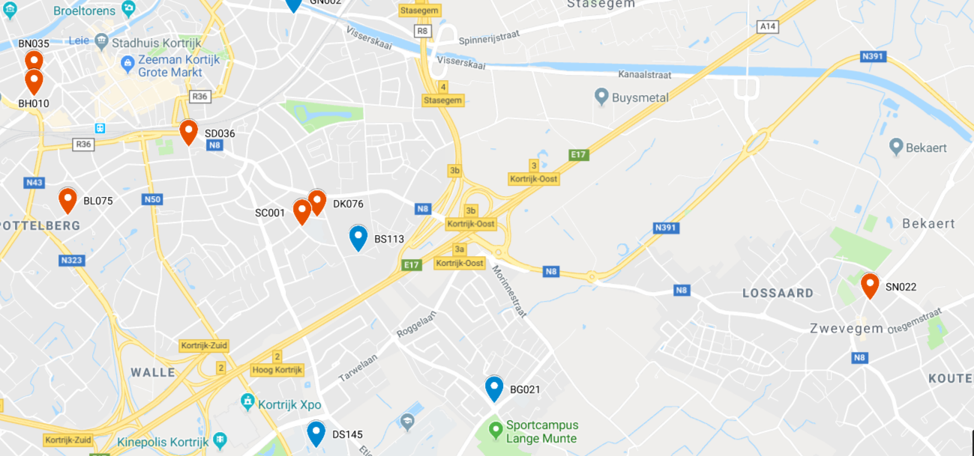
RHIZO scholengroep
CODE | NAAM | Bruto oppervlakte | Bouwperiode: | Elektriciteits verbruik 2017 [kWh] | Gas verbruik 2017 [kWh] |  | Elektriciteits energiekost 2017 [€ excl.btw] | Gas energiekost 2017 [€ excl.btw]
BL075 | RHIZO Lyceum OLV Vlaanderen Kortrijk | 9 957 m² | 1920-1969 | 330 475 | 898 913 |  | € 49 571 | € 32 361
BN035 | RHIZO Zorgkrachtschool | 7 069 m² | 1920-1969 | 97 604 | 316 776 |  | € 14 641 | € 11 404
BH010 | RHIZO Zorgkrachtschool | 7 113 m² | 2016-2017 | 271 266 | 679 465 |  | € 40 690 | € 24 461
DK076 | RHIZO Sport en lifestyle school Kortrijk | 9 889 m² |  | 143 220 | 625 508 |  | € 21 483 | € 22 518
SC001 | RHIZO Hotelschool Kortrijk | 7 584 m² | 2016-2017 | 524 355 | 849 194 |  | € 78 653 | € 30 571
SD036 | Secundaire freinetschool ‘tvier Kortrijk | 5 855 m² |  | 99 753 | 401 816 |  | € 17 673 | € 14 465
SN022 | RHIZO College Zwevegem | 7 500 m² | 1960 | 144 206 | 770 988 |  | € 21 631 | € 27 756
SN022-p | RHIZO College Zwevegem | 1 500 m² | 2012-2013 | 42 525 | 76 145 |  | € 10 206 | € 2 741
GN002 | De Bloesem |  |  | 20 677 | 78 920 |  | € 4 963 | € 3 157
 |  | 56 468 m² |  | 1 674 082 | 4 697 725 |  | € 259 510 | € 169 434

Slide 5
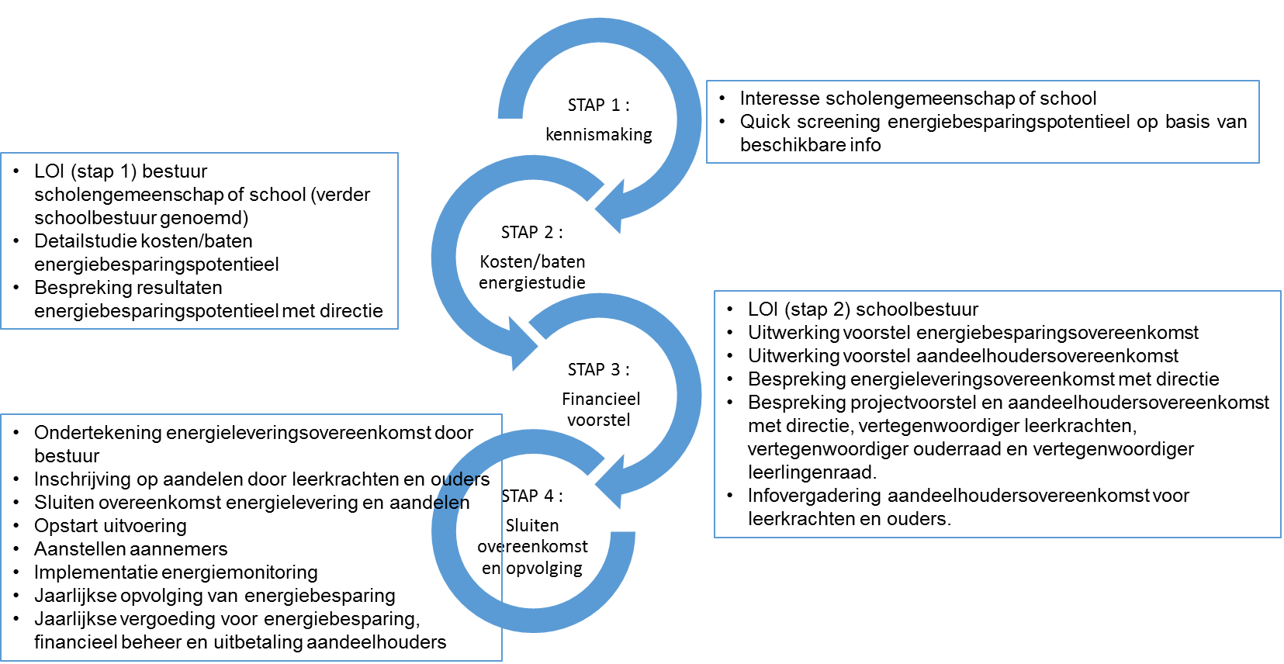
PROCES

Slide 6
RHIZO scholengroep
CODE | NAAM | ADRES | Bruto oppervlakte | Bouwperiode: | kengetal elektriciteit [kWh/m²] | kengetal aardgas [kWh/m²] | kengetal primaire energie [kWh/m²]
BL075 | RHIZO Lyceum OLV Vlaanderen Kortrijk | Beverlaai 75 - 8500 Kortrijk | 9 957 m² | 1920-1969 | 33 | 90 | 173
BN035 | RHIZO Zorgkrachtschool | Burgemeester Nolfstraat 35 - 8500 Kortrijk | 7 069 m² | 1920-1969 | 14 | 45 | 79
BH010 | RHIZO Zorgkrachtschool | Beheerstraat 10 - 8500 Kortrijk | 7 113 m² | 2016-2017 | 38 | 96 | 191
DK076 | RHIZO Sport en lifestyle school Kortrijk | Deken Camerlyncklaan 76 - 8500 Kortrijk | 9 889 m² |  | 14 | 63 | 99
SC001 | RHIZO Hotelschool Kortrijk | Senator Coolestraat 1 - 8500 Kortrijk | 7 584 m² | 2016-2017 | 69 | 112 | 285
SD036 | Secundaire freinetschool ‘tvier Kortrijk | Sint-Denijsestraat 36 - 8500 Kortrijk | 5 855 m² |  | 17 | 69 | 111
SN022 | RHIZO College Zwevegem | Sint-Niklaasstraat 22 - 8550 Zwevegem | 7 500 m² | 1960 | 19 | 103 | 151
SN022-p | RHIZO College Zwevegem | Sint-Niklaasstraat 22 - 8550 Zwevegem (passief) | 1 500 m² | 2012-2013 | 28 | 51 | 122
GN002 | De Bloesem | Graaf Gwijde van Namenstraat 2 - B-8500 Kortrijk

Slide 7
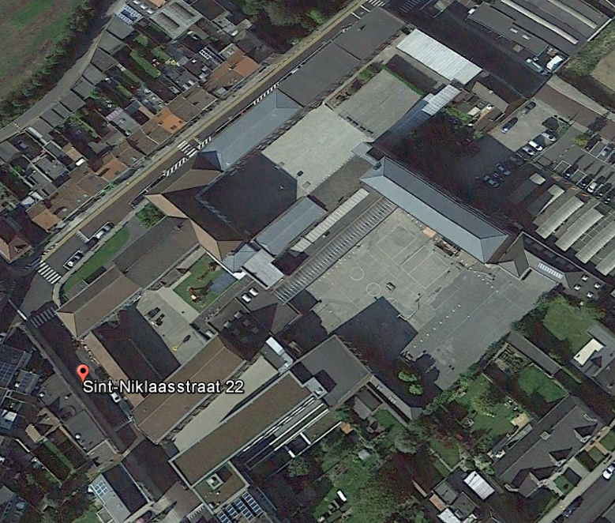





RHIZO Campus Zwevegem
Optimalisatie regeling stookplaats 'light'
besparing elektriciteit | [kWh]
besparing aardgas | [kWh] | 90.673
energiekost-besparing | [€ / jr] | € 3.174
inschatting investering | [€ ] | € 16.500
Terugverdien-tijd | [jaar] | 5,2
CO2-besparing | [kg CO2 / jaar] | 18.316
PV 30 kWp lagere school
besparing elektriciteit | [kWh] | 27.800
besparing aardgas | [kWh]
energiekost-besparing | [€ / jr] | € 3.210
inschatting investering | [€ ] | € 37.180
Terugverdien-tijd | [jaar] | 12
CO2-besparing | [kg CO2 / jaar] | 11.120
Stookplaatsrenovatie
besparing elektriciteit | [kWh]
besparing aardgas | [kWh] | 156.331
energiekost-besparing | [€ / jr] | € 5.472
inschatting investering | [€ ] | € 99.000
Terugverdien-tijd | [jaar] | 18
CO2-besparing | [kg CO2 / jaar] | 31.579
servers in de cloud
besparing elektriciteit | [kWh] | 12.264
besparing aardgas | [kWh]
energiekost-besparing | [€ / jr] | € 1.689
inschatting investering | [€ ] | € 0
Terugverdien-tijd | [jaar]
CO2-besparing | [kg CO2 / jaar] | 4.906
PV 30 kWp passief school
besparing elektriciteit | [kWh] | 28.400
besparing aardgas | [kWh]
energiekost-besparing | [€ / jr] | € 4.730
inschatting investering | [€ ] | € 38.170
Terugverdien-tijd | [jaar] | 8
CO2-besparing | [kg CO2 / jaar] | 11.360
Gemeensch. kalenderbeheer + optimalisatie daglichtsturing passief school
besparing elektriciteit | [kWh] | 1.794
besparing aardgas | [kWh] | 11.850
energiekost-besparing | [€ / jr] | € 858
inschatting investering | [€ ] | € .6000
Terugverdien-tijd | [jaar] | 7
CO2-besparing | [kg CO2 / jaar] | 3.111

Slide 8
OUTPUT
Identificatie energiebesparende maatregelen en opmaak kosten/baten technische detailstudie
  Bouwkundige maatregelen
    meestal reeds uitgevoerd of in uitvoering door school
  Verwarming
    Stookplaatsrenovaties
    Ketelvervanging
    Kleine optimalisaties
    Regeltechnische optimalisaties
  Relighting / relamping
    Meestal TL T8 verlichting met KVSA
  Zonnepanelen
    Dakstabiliteit ?
    Vaak vernieuwen van HS-cabines noodzakelijk
  Servers in de cloud
25 k€ + …
36 k€
385 k€

Slide 9
OUTPUT
Investeringspotentieel ca. 450.000 € excl.btw
Verwachte energiekostbesparing ca. 62.000 € excl.btw (-16%)
Verwachte CO2-besparing van 1.221 ton CO2 (-12%).
Bijkomende opbrengst groenestroomcertificaten van ca. 21.000 € excl.btw.

Slide 10
OUTPUT
Voorstudie financieringsmogelijkheden en opmaak financieringsmodel
  Scenario 1 :
    100 % via burgers
    Haalbaar rendement aan coöperanten = 3 %
    In jaar 20 verkoop van de investeringen aan nettoboekwaarde aan de VZW Rhizo
    In jaar 20 worden alle coöperanten terug uitgekocht aan 100% van inleg.
  Scenario 2 :
    69 % burgerfinanciering
    31 % via externe lening over 15 jaar aan 1 % (conform groene lening van Agion)
    Haalbaar rendement aan coöperanten = 5 %
    In jaar 20 verkoop van de investeringen aan nettoboekwaarde aan de VZW Rhizo
    In jaar 20 worden alle coöperanten terug uitgekocht aan 100% van inleg.

Slide 11
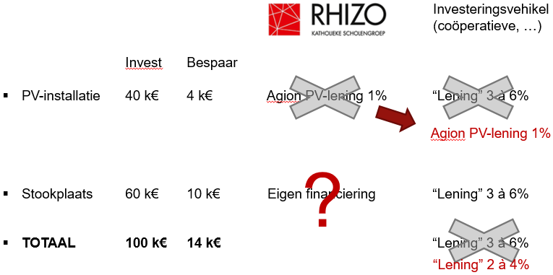
AANBEVELINGEN
Agion subsidies ook beschikbaar maken voor externe entiteiten die een aantoonbare band hebben met de onderwijsinstelling

Slide 12
OUTPUT
Presentatie projectvoorstel aan Raad van Bestuur
  Helaas NOGO

Slide 13
LESSONS LEARNT: OPPORTUNITEITEN
Techniek / technologie:
  in veel schoolgebouwen nog verouderde technologieën → groot besparingspotentieel, maar ook soms obstakels
    verouderde verlichting
    oude verwarmingsinstallaties
    …
  Veel gebouwen nog niet voorzien van zonnepanelen →interessante opportuniteit
Cultuur:
  Opvolging en onderhoud van technische installaties is niet de core business van een school
    Ontzorging is een meerwaarde
Notes:
Tijdens de plaatsbezoeken en energiescans in de verschillende schoolgebouwen kwam naar boven dat in veel schoolgebouwen nog gebruik werd gemaakt van verouderde technologieën (verouderde verlichting, oude verwarmingsinstallaties, …) waardoor vaak een aanzienlijk besparingspotentieel kon geïdentificeerd worden.
Ook waren de gebouwen nog niet voorzien van zonnepanelen, wat ook een interessante opportuniteit was om mee te nemen in het project.
De verouderde technische installaties gaven soms ook wel aanleiding tot obstakels (zie verder onder Obstakels).

Slide 14
LESSONS LEARNT : OBSTAKELS
Draagvlak is belangrijk:
  Directie van de school bestond uit een relatief jonge ploeg, die openstond voor innovatie, en die mee was in het verhaal. De Directie ondersteunde het project en was actief betrokken bij verschillende overlegmomenten tijdens de voorstudie.
  Bij het toelichten van het business plan aan de Raad van Bestuur van RHIZO merkten we dat we het moeilijk hadden om hen te enthousiasmeren en overtuigen van de meerwaarde van het project voor de scholengroep.
  De Raad van Bestuur had op dat moment ook hun handen vol met het transitietraject van de scholengroep. Zie ook onder ‘Timing’
Timing is cruciaal:
  De scholengroep RHIZO was bezig met een groot transitietraject dat een groot stuk van hun tijd en resources opslokte. Het Energy4School project had daardoor onvoldoende prioriteit.
Notes:
Ze hadden onvoldoende voeling met het innovatieve business model van ‘energy performance contracting’. Er werd getracht om dit – binnen het beperkte tijdsbestek dat we kregen – helder toe te lichten, maar hier zijn we blijkbaar onvoldoende in geslaagd. Mogelijks hadden we eerder de Raad van Bestuur moeten informeren en betrekken bij het project, gezien zij de uiteindelijke beslissing namen om niet door te gaan met het project.

Slide 15

Bedankt!
BRUGGEGENTLEUVENANTWERPEN | INFO@INGENIUM.BE | +32 50 40 45 30 | WWW.INGENIUM.BE

